Slide 1
Module 4
Communications et pratiques médiatiques - outils et compétences pour devenir une voix informée
Ce projet a été financé avec le soutien de la Commission européenne. Cette publication [communication] n'engage que son auteur et la Commission ne peut être tenue responsable de l'usage qui pourrait être fait des informations qu'elle contient 2019-1-SE01-KA204-060535

Slide 2
Bienvenue au
Module 4 du cours de médiation communautaire
Dans ce module, vous apprendrez :
Comment le médiateur communautaire peut choisir le message et la manière dont le message peut être communiqué.
Nous expliquons ce que sont les politiques, l'importance d'aligner votre travail sur les politiques afin que vous, en tant que médiateur communautaire, puissiez atteindre efficacement vos objectifs de médiation.
Enfin, nous mettons en évidence les outils de communication les plus efficaces et nous donnons des exemples pour vous inspirer.

Slide 3
Rédiger un message efficace pour le médiateur

Slide 4
Rappelons les objectifs
Dans le MODULE 2, vous avez effectué un EXERCICE d'auto-analyse et une ACTIVITÉ DE CARTOGRAPHIE DE LA COMMUNAUTÉ. Vous avez donc maintenant une idée de ce que vous souhaitez réaliser. Dans ce même module, vous avez également élaboré un PLAN DE PROMOTION.
Dans le MODULE 3, vous avez eu l'occasion de FORMER VOS OBJECTIFS et de réfléchir à la manière d'APPORTER DU CHANGEMENT.
Maintenant, il est temps de choisir et de façonner VOTRE MESSAGE.

Slide 5
CRÉER UN MESSAGE DE MÉDIATEUR EFFICACE
en 6 étapes
Commencez par une déclaration qui suscite l'intérêt de votre public. Faites une déclaration qui attire immédiatement l'attention de votre public, peut-être en utilisant un fait dramatique. Il s'agit de votre entrée en matière et elle ne doit comporter qu'une ou deux phrases.
Exposez le problème. Décrivez le problème, qui il affecte, ses conséquences.
Fournissez des faits sur le problème. Les données sont importantes pour démontrer qu'un problème existe et pour soutenir votre position. Recherchez des faits qui sont pertinents pour votre public.
ÉTAPE 1
ÉTAPE 3
ÉTAPE 2

Slide 6
CRÉER UN MESSAGE DE MÉDIATEUR EFFICACE
en 6 étapes
Racontez une histoire ou donnez un exemple du problème. Un exemple ou une histoire donne un visage humain à la question et la rend réelle et plus convaincante. Encore une fois, assurez-vous que l'exemple est pertinent pour votre public.
Reliez la question aux valeurs, aux préoccupations ou aux intérêts personnels du public. Montrez à votre public comment cet intérêt correspond à ce qui l'intéresse, ce qu'il veut ou ce dont il a besoin.
Faites votre demande (le « ask »). Indiquez clairement ce que vous voulez que la personne fasse.
ÉTAPE 4
ÉTAPE 6
ÉTAPE 5

Slide 7

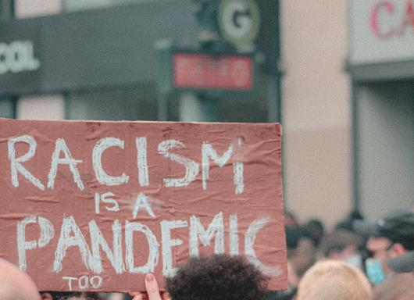



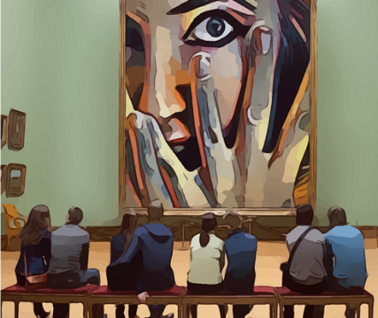
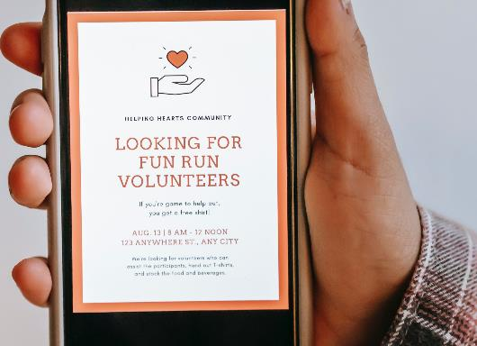
FAISONS UNE VISUALISATION : CLIQUEZ SUR CHAQUE IMAGE pour suivre le lien vers le MESSAGE
ENGAGEZ-VOUS
PRÉSENTEZ LE PROBLÈME
LES FAITS
CTRL + CLICK sur chaque image pour voir l'exemple
RACONTEZ L'HISTOIRE
ÉTABLIR UN LIEN AVEC LE PUBLIC
DEMANDER

Slide 8

Importance de la voix et du ton de la voix
L'une des façons d'écrire un contenu qui donne du pouvoir est de prendre conscience de notre voix et de notre ton.
Quelle est la différence entre la voix et le ton ? Pensez-y de cette façon : Vous avez la même voix tout le temps, mais votre ton change. Vous pouvez utiliser un ton différent lorsque vous êtes en train de dîner avec vos amis les plus proches, et un autre lorsque vous êtes en réunion avec votre patron.
Votre ton change également en fonction de l'état émotionnel de la personne à laquelle vous vous adressez. Vous ne voudriez pas utiliser le même ton de voix avec quelqu'un qui a peur ou qui est bouleversé qu'avec quelqu'un qui rit.

Slide 9
VOIX - essayez ceci :
Soyez franc : mettez-vous à la place de votre public, que voulez-vous qu'il entende ? De la clarté, peut-être ?
Soyez authentique : passionné, réel, accessible, humain, pas parfait.
Soyez plein d'espoir : montrez que vous vous attendez à ce que tout se passe bien, cela laisse de la place pour le progrès.
Équilibrer le sérieux et l'humour : nous avons besoin des deux pour être écoutés et désintéressés.

Slide 10
VOIX - essayez ceux-ci :
La voix reste la même, le ton change en fonction de l'auditeur.
FORMEL OU DÉCONTRACTÉ
SÉRIEUX OU DRÔLE
RESPECTUEUX OU IRRÉVÉRENCIEUX
ENTHOUSIASTE OU FACTUEL

Slide 11
EXERCICE
Notez toutes les caractéristiques de votre voix et le ton de votre voix que vous utiliseriez pour communiquer vos messages de médiateur de la communauté des migrants au public :
__________________________________________________________________________________________________________________________________________________________________________________________________________________________________________________________________________________________________________________________________________________________________________________________________________________________________________________________________________________________________________

Slide 12

TÂCHE : Communiquer sur l'action sociale¹
Imaginez que vous êtes dans un évaluateur/élévateur avec un décideur influent pendant une minute et que vous partagez des informations sur votre action sociale.
Imaginez maintenant que vous vous trouvez dans votre communauté et que vous venez d’entrer dans l’ascenseur en portant un T-shirt portant l’inscription « Citoyens actifs ». Un décideur influent entre dans l’ascenseur et vous demande : « Qu’est-ce que Citoyens actifs ? ».
Vous avez 2 minutes pour répondre. Qu'est-ce que vous en dites ?
Source : Boîte à outils de l'animateur de Citoyens actifs, BRITISH COUNCIL

Slide 13


Regardez un film : Une fille de Mogadiscio
Basé sur le témoignage d'Ifrah Ahmed, qui, après avoir fait un voyage extraordinaire pour fuir la Somalie déchirée par la guerre, est devenue l'une des principales militantes internationales contre la violence sexiste et les mutilations génitales féminines.
Faites un double clic sur l'image pour obtenir plus d'informations sur le film.

Slide 14
Faites un double clic sur l'image
Lisez un article
Mary McGuckian, la réalisatrice irlandaise du film, explique : Tout au long du processus, tout le monde n'a cessé de demander comment faire un film sur les mutilations génitales féminines. Parce qu'aussi, tout ceci était avant #MeToo.
Du point de vue d'un drame, vous l'abordez d'abord du point de vue du personnage, puis du point de vue d'une thèse cinématographique. Ifrah elle-même est si convaincante - charismatique, drôle, belle - et en parlant avec elle et en comprenant son histoire, il est devenu clair que c'était la thèse - elle utilise son expérience personnelle et son témoignage comme outil de campagne. « Au final, l’histoire du film est simple : Il s’agit de ce qui arrive quand les femmes se lèvent et disent leur vérité ».

Slide 15
REFLET
Quel était le message de la Fille de Mogadiscio ?
Quels médias ont été utilisés pour parler du message ?
Et si l'histoire n'était pas racontée, s'il n'y avait que des faits à ce sujet dans les médias ? Le message aurait-il été aussi fort ?
Notez 5 choses que vous avez maintenant apprises de cet exemple, sur la formation de votre message ! (vous n'êtes pas obligé de faire un film☺)

Slide 16
Qu'est-ce qu'une politique ?
Politiques nationales, politiques européennes, comment votre message s'y rattache-t-il ?

Slide 17
QU'EST-CE QU'UNE POLITIQUE ?
La politique est l'ensemble des valeurs et des objectifs qui guident le travail des organisations et des organes. Cela inclut, par exemple, les politiques des gouvernements nationaux et les politiques de l'Union européenne.
La politique est importante car elle nous indique ce que les organisations et les organismes prévoient de réaliser et comment ils seront guidés dans leur travail.

Slide 18
Prenons l'exemple de la politique gouvernementale :
La politique gouvernementale nous indique quelles sont les priorités du gouvernement et ce qu'il compte accomplir.
Il présente les engagements qu'il prend sur une série de questions différentes. Par exemple : éducation et formation, emploi, santé mentale, droits des personnes handicapées, migration, etc.

Slide 19
Comment votre message est-il lié aux politiques ?
Les messages et les activités qui ont lieu dans le cadre de la défense des droits des migrants peuvent contribuer à la réalisation des objectifs de la politique nationale d'inclusion et d'intégration. Par exemple :
Les politiques devraient soutenir les initiatives qui favorisent la citoyenneté active des migrants
Votre message peut mettre en relation les migrants et les décideurs afin que les migrants aient voix au chapitre dans les décisions qui affectent leur vie.
Vos messages pourraient alimenter l'analyse des besoins pour toute stratégie d'inclusion et d'intégration des migrants, ainsi que les stratégies générales de développement aux niveaux local, national et international.

Slide 20

Quelques exemples de politiques
La stratégie d'intégration des migrants (Irlande, niveau national + niveaux locaux - chaque comté doit en avoir une)
Publié le 7 février, 2017 présente l'approche du gouvernement sur la question de l'intégration des migrants pour la période de 2017 à 2020 : http://www.integration.ie/en/isec/pages/migrant_integration_strategy
La stratégie d'intégration des migrants
Un plan d'action pour l'avenir
CLIQUEZ POUR LIRE

Slide 21
Meilleur conseil :
Essayez de ne pas vous laisser intimider par l'autorité !
Apprenez à remettre en question les réponses avec lesquelles vous n'êtes pas d'accord.
Cela aura un effet sur la façon dont vous formez votre message : celui-ci deviendra plus authentique et aura plus de valeur !

Slide 22
Les événements, un outil d'engagement efficace

Slide 23
Les événements en personne, un outil d'engagement puissant
Si vous devez partager des informations avec le public, un événement est une méthode puissante. Soyez clair sur
Quel est le but ou l'objectif de l'événement ? Le but ou l'objectif doit toujours guider votre choix d'outil.
Combien de participants attendez-vous ?
Voulez-vous que le public interagisse avec les autres pour partager des informations et des idées, ou simplement pour recevoir les messages ?
De combien de temps et d'autres ressources disposez-vous pour préparer l'événement ? Tous les événements en personne nécessitent du temps et de la planification. En général, il faut plus de temps et de ressources pour planifier et mettre en œuvre des outils qui impliquent une interaction plus intensive entre les parties prenantes.
SOURCE : https://www.epa.gov/international-cooperation/public-participation-guide-tools-inform-public

Slide 24


Types d'événements
Outil | Nombre de participants | Idéal pour
Réunions publiques | Limité par la taille de la pièce. | Les petites communautés et les collectivités où les parties prenantes sont disposées à assister aux réunions.
Briefings | Généralement conçu pour les petits groupes. | Tendre la main aux groupes établis.

Slide 25
Les réunions publiques rassemblent divers groupes de parties prenantes dans un but précis. Des réunions publiques sont organisées afin de faire participer un large public au partage d'informations et à la discussion. Les parties ne sont pas autorisées à transférer ou à mettre en gage les droits et obligations découlant du présent accord sans le consentement écrit préalable de l'autre partie. Lorsqu'ils sont bien réalisés, ils contribuent à créer un sentiment de communauté.
Réunion publique
Avantages
Présenter un projet ou une question à une communauté
Donne à tous les participants l'occasion d'exprimer leurs préoccupations, leurs problèmes et leurs idées.
Diffuse des informations détaillées et des décisions dans toute la communauté
Fournit des occasions d'explorer des stratégies alternatives et de construire un consensus
Peut créer un consensus pour agir sur des questions complexes qui nécessitent une large participation de la communauté.

Slide 26

LES RÉUNIONS PUBLIQUES : Principes pour une planification réussie
Cliquez sur l'illustration pour lire la liste complète des principes et des ressources nécessaires à l'organisation d'une réunion publique réussie.
Guide de la participation du public : Versions à consulter et à imprimer, cliquez sur l'illustration ci-dessous

Slide 27
LES RÉUNIONS PUBLIQUES : Principes pour une planification réussie
Cliquez sur l'illustration pour lire la liste complète des principes et des ressources nécessaires pour organiser un briefing de groupe réussi.
« L’affirmation de soi est la compétence de communication la plus importante dont vous pouvez faire preuve lors du briefing de l’équipe ; elle est essentielle à l’ouverture. »
- David Marshall

Slide 28
Briefings
Les briefings sont généralement de courtes présentations offertes directement aux groupes communautaires lors de leurs réunions ou lieux de travail existants - tels que les clubs sociaux et civiques - afin de fournir un aperçu ou une mise à jour sur un projet.
Avantages
Informe les parties prenantes d'une initiative et leur donne l'occasion de poser des questions.
Permet aux principaux groupes de parties prenantes d'être informés et impliqués dans un processus moins formel et moins coûteux que les grandes réunions publiques.
Peut être organisé plus fréquemment que des réunions publiques plus importantes
Généralement utilisé avec des groupes existants qui tiennent des réunions
Sont informels et contribuent à renforcer la bonne volonté de la communauté et à créer une atmosphère plus efficace pour dialoguer et répondre à des questions spécifiques

Slide 29
Comment déplacer vos réunions et événements vers l'espace en ligne ?
La pandémie de Covid-19 nous a obligés à déplacer de nombreuses réunions, événements, conférences et expositions vers l'espace en ligne. Voici comment y parvenir :
Développer le résultat et le format : Convenez du résultat souhaité pour l'événement et adaptez-le en conséquence. Est-ce que trois petites conversations sur Microsoft Teams vous aideraient à mettre en relation les parties prenantes et à trouver des idées, ou est-ce qu'une conversation en direct sur Facebook ou un webinaire, qui est également enregistré, attirerait un public plus large ?
Concevoir l'identité : Développez l'identité visuelle de l'événement : logo, couleurs, images, mesages - n'oubliez pas Canva ! Dans un contexte de forte concurrence avec d'autres événements, il est important que l'événement se distingue par une identité claire et alignée sur les plateformes de médias sociaux.
Trouvez des conférenciers : Trouvez les bons orateurs, qui sont de puissants interprètes, possèdent une expertise approfondie et sont, peut-être, des voix inédites sur le sujet.
Organisez le contenu : Travaillez avec les orateurs pour rassembler leur contenu dans un format efficace. Si l'objectif est d'avoir un panel, interrogez chaque panéliste et assurez-vous qu'il sait ce dont les autres vont parler pour avoir une conversation percutante.
Trouver des participants : Déterminez qui doit être invité, gérez le processus d'invitation et assurez les inscriptions à l'événement. Les invitations au calendrier doivent être envoyées à l'avance ainsi qu'un rappel le jour même.

Slide 30
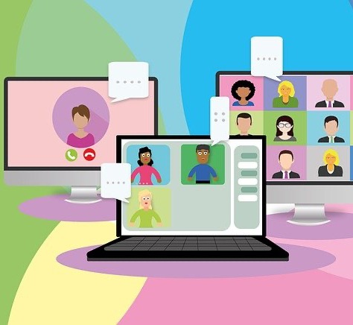
Créez une page d'accueil : Une page de renvoi pour l'événement doit être conçue et programmée pour l'inscription des participants, et peut-être pour la diffusion en direct du contenu. Envisagez de visiter le site www.eventbrite.com
Commercialisez l'événement : Si vous voulez que votre événement touche le plus grand nombre de personnes possible, commercialisez-le en tant qu'événement sur LinkedIn, sur les canaux de médias sociaux avec de courtes vidéos, des teasers et des illustrations, et sur votre site web.
Des événements courts : pour maintenir l'attention des gens, les discours principaux doivent être limités à 12 minutes maximum, les panels à 30 minutes, avec un temps suffisant pour les questions.
Enregistrez l'événement : Quelle que soit la plateforme que vous utilisez, il est possible d'enregistrer l'événement afin de le rendre disponible ultérieurement. N'oubliez pas de demander le consentement !
Suivi : Les participants doivent recevoir un courriel de suivi contenant les documents mentionnés au cours de la conférence, un lien vers l'enregistrement afin qu'ils puissent le partager avec leur réseau, et une invitation à rejoindre la communauté à l'avenir.

Slide 31
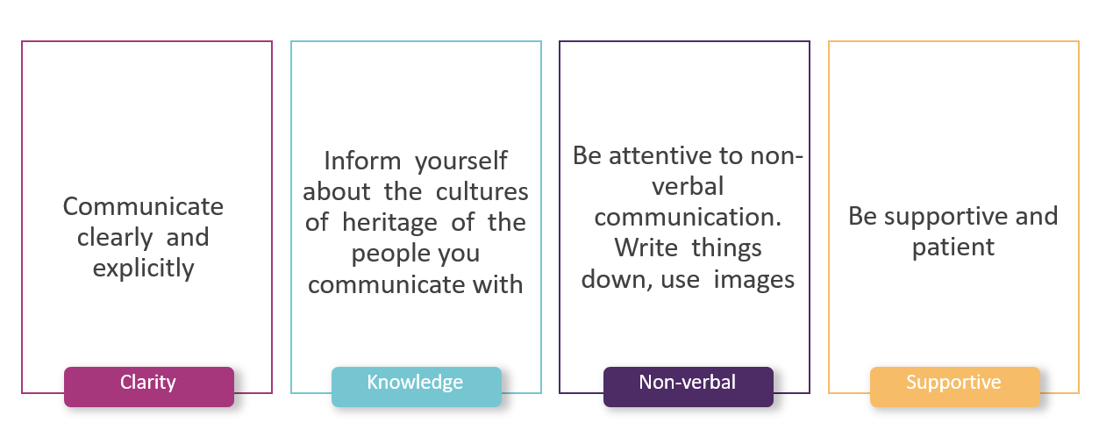
Comment utiliser ces outils pour communiquer à des groupes divers ?
Vous vous souvenez de ceci dans le module 2 ?
Informez-vous sur les cultures et le patrimoine des personnes avec lesquelles vous communiquez.
Soyez attentif à la communication non verbale.
Écrivez vos idées, utilisez des images
Communiquer de manière claire et explicite
Soyez attentif et patient
Clarté
Connaissances
Non verbale
Assistance

Slide 32
Les outils de communication les plus efficaces
Site internet
Information imprimée
Presse et média

Slide 33

Site internet
En tant qu'individu, défenseur ou membre d'un groupe, vous pouvez choisir de communiquer vos messages par le biais d'un site web.
Le site web vous permet de faire entendre votre message, de créer une communauté de supporters et d'influencer les politiques.

Slide 34

6 façons dont votre site Web peut être un outil de défense des intérêts*.
1. Fournir des liens vers des ressources importantes
Un supporter potentiel s'informe sur votre organisation et votre mission et recherche votre site web pour en savoir plus. Dès qu'ils entrent sur votre site, ils doivent pouvoir accéder facilement à toutes les ressources importantes. Cela devrait inclure tout le contenu lié à vos efforts de sensibilisation.
Si votre organisation prend une position ferme sur une question, il est essentiel que votre site Web dispose d'un menu facilement navigable avec des liens vers les principales pages consacrées à cette question :
La position de votre organisation sur la question et les mesures que vous avez prises dans le passé ou que vous envisagez de prendre.
D'autres sources fiables comme les pages du gouvernement et la législation officielle
Ce que le visiteur peut faire pour aider
*SOURCE : www.grassrootsunwired.com

Slide 35
2. Présentez les événements de plaidoyer à venir
Les événements de plaidoyer sont influents et durables. Leur efficacité est due à la fois aux actions passionnées de vos supporters et à la publicité et à la sensibilisation suscitées par la commercialisation et la réalisation de ce type d'événement.
Pour vous assurer que les supporters et les défenseurs potentiels sont au courant de toutes ces opportunités, vous avez besoin d'un espace dédié sur votre site web pour présenter tous les événements de défense des intérêts à venir. intégrez un calendrier interactif que les utilisateurs peuvent parcourir pour découvrir ce qui est disponible et s'inscrire pour participer eux-mêmes.

Slide 36



3. Inclure un programme de soutien ou d'adhésion
Cette option est généralement destinée aux parties prenantes les plus importantes et aux supporters les plus passionnés. Elle leur permet de jouer un rôle plus important dans la gestion et la planification de votre campagne. Ce projet peut se transformer en une campagne de collecte de fonds pour soutenir vos objectifs de plaidoyer et de médiation.
Si votre initiative souhaite étendre ses efforts de représentation, vous pouvez développer un programme d'adhésion spécifique. Cela permet à vos supporters les plus inspirés et les plus volontaires de jouer un rôle plus actif au sein de votre communauté.

Slide 37


4. Affichez les connexions à vos comptes de médias sociaux
Certains des meilleurs efforts de sensibilisation se font sur les médias sociaux. En effet, les réseaux sociaux peuvent facilement diffuser des informations sur des questions essentielles et étendre votre portée de manière exponentielle. Un supporter le dira à tous ses contacts, et beaucoup de ces personnes le diront à leurs contacts, et ainsi de suite.
Pour que votre site Web soutienne votre campagne de sensibilisation aux médias sociaux, vous devez annoncer et afficher clairement toutes vos connexions aux médias sociaux. Il peut s'agir simplement de boutons en forme d'icône qui renvoient les utilisateurs vers le compte concerné.

Slide 38

5. Rédiger le contenu du blog
Commencez à rédiger des articles de blog pour que le contenu de votre site Web reste très frais, avec des articles d'opinion sur les sujets et les questions que vous défendez :
Articles d'actualité informatifs
Des histoires inspirantes sur le sujet
Réalisations récentes
Entretiens avec d'autres défenseurs des droits de l'homme sur leurs efforts
Donner la priorité à la transparence

Slide 39

UN EXEMPLE DE BLOG PUISSANT
« Nous sommes aussi des personnes » : Un blog de Chris McDonagh sur son enfance en tant que voyageur irlandais.
Chris McDonagh est chargé de campagne à Friends, Families and Travellers et dirige également @TravellersAgainstRacism.
CLIQUEZ POUR LIRE
Chris est un voyageur irlandais et a grandi en voyageant à travers le Royaume-Uni. Il parle de ses expériences personnelles, bonnes et mauvaises, de son enfance au sein de la communauté des gens du voyage.à l'État roumain.

Slide 40

6. Veillez à ce que les supporters sachent comment agir
Pour s'assurer que votre site Web soutient cette tâche, vos utilisateurs et votre public doivent savoir comment ils peuvent agir. Incorporez des appels à l'action (AAC) dans l'ensemble de votre site Web qui encouragent les visiteurs à effectuer la tâche ciblée :
S'inscrire à un événement de plaidoyer
Envoyer un courriel à un décideur clé
Signer une pétition
Publier sur les médias sociaux avec un hashtag
Se porter volontaire pour un événement
Plus tard
Demain
Aujourd'hui
MAINTENANT

Slide 41

CONSEIL N°1
Essayez le logiciel WORDPRESS pour créer votre site web, regardez ce court tutoriel pour vous orienter.

Slide 42

CONSEIL N°2
Essayez le logiciel WIX pour créer votre site web, regardez ce court tutoriel pour vous orienter.

Slide 43

CONSEIL N°3
Essayez le logiciel SQUARESPACE pour créer votre site web. Regardez ce court tutoriel pour vous orienter.

Slide 44
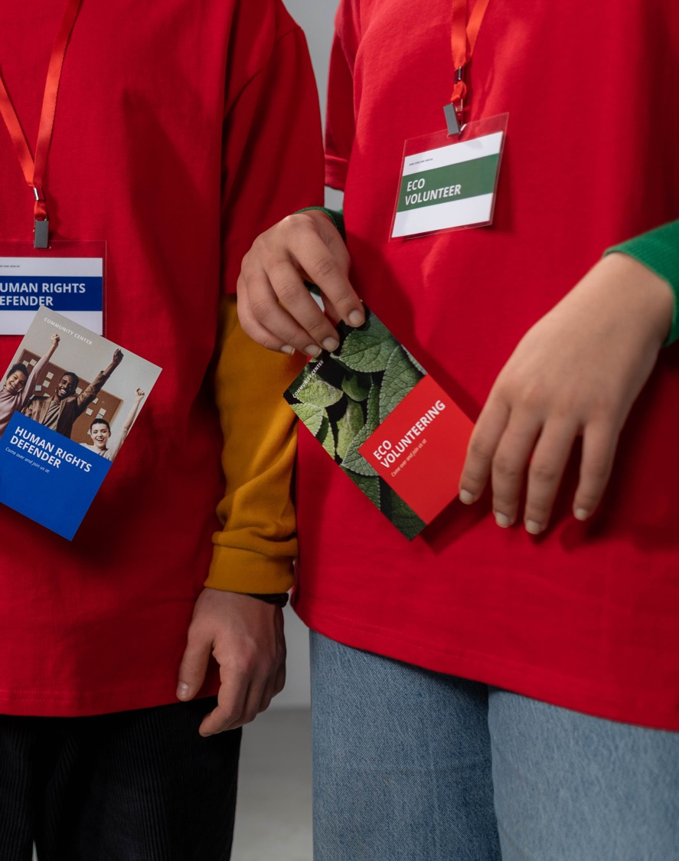
2. Informations imprimées
Malgré tous les canaux numériques disponibles, les produits imprimés sont plus attrayants s'ils sont réalisés de la bonne manière.
Flyer
Un dépliant est utilisé pour faire connaître les messages. Un dépliant conçu de manière professionnelle contribue à la réussite d'un projet. Cela signifie plus de visibilité, plus de sensibilisation et plus d'engagement.
Poster
Une affiche peut attirer l'attention à de nombreux endroits. C'est un excellent moyen de sensibiliser le public à certains problèmes, idées ou informations.

Slide 45
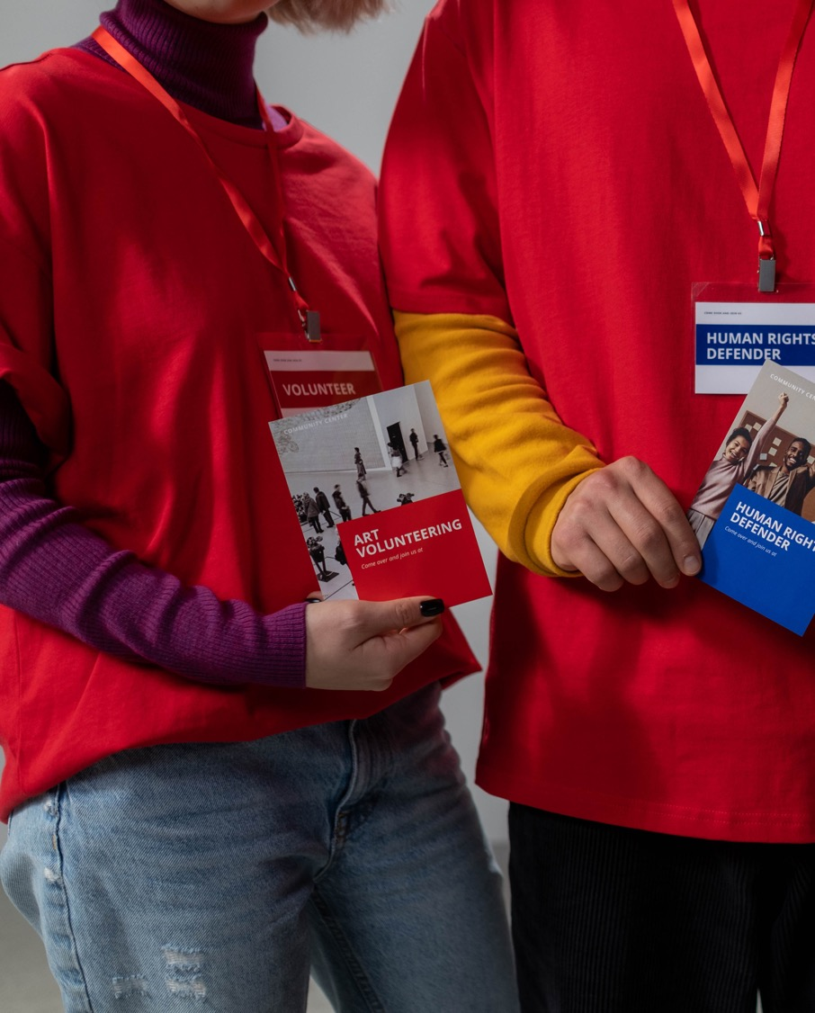
Information imprimée
Malgré tous les canaux numériques disponibles, les produits imprimés sont plus attrayants s'ils sont réalisés de la bonne manière.
Bulletins d'informations
Fournissez-vous à vos parties prenantes des informations périodiques ? De nombreuses personnes préfèrent encore lire des informations complètes sur papier.
Livret ou brochure
Les brochures donnent un premier aperçu des informations importantes. Ils doivent trouver l'équilibre parfait entre la profondeur de l'information et la facilité d'utilisation.

Slide 46

CONSEIL : Utilisez Canva pour préparer vos impressions !
Canva est un outil très simple que vous pouvez utiliser pour produire vos imprimés. C'est un outil puissant pour la narration visuelle et il peut être facilement personnalisé avec un choix de polices, d'arrière-plans, de cadres et plus encore.
Regardez la vidéo pour en savoir plus !

Slide 47
3. Presse et médias
Nous avons choisi les 3 outils puissants pour faire participer la presse et les médias
1. Podcasts
offrir la possibilité d'attirer l'attention du grand public sur votre message
2. Communiqué de presse
est une annonce écrite diffusée largement auprès des médias qui peut attirer l'attention du public sur votre campagne.
3. Les médias sociaux
inclut des canaux de communication sur Internet, tels que Facebook, Twitter et Instagram, afin de susciter l'intérêt de vos publics cibles et de les inciter à agir pour soutenir votre campagne.

Slide 48

Qu'est-ce qu'un podcast ?
Pour faire simple : un podcast est un programme audio, auquel vous vous abonnez et que vous écoutez quand vous le souhaitez.
Mais comment fonctionne-t-il et comment l'écoute-t-on ? Continuez à lire pour le savoir !
De manière un peu plus détaillée, un podcast est une série d'épisodes audio parlés, tous centrés sur un sujet ou un thème particulier, comme le cyclisme ou les startups. Vous pouvez vous abonner à l'émission avec une application sur votre téléphone et écouter les épisodes quand vous le souhaitez sur vos écouteurs, dans la voiture ou sur des haut-parleurs.
Le moyen le plus pratique d'écouter un podcast, à long terme, est de le faire sur votre smartphone. Suivez le lien pour découvrir les meilleures applications de podcasts pour une expérience d'écoute ultime : https://www.thepodcasthost.com/listening/best-podcast-apps-smartphone/.

Slide 49

Activité : Comprendre le pouvoir du podcasting
Choisissez l'un des podcasts de la série Absolutely Intercultural podcast - https://www.absolutely-intercultural.com/.
CLIQUEZ
POUR commencer à choisir le podcast

Slide 50


2. Communiqué de presse : Quand l'utiliser ?
Le timing stratégique est important pour les communiqués de presse comme pour les conférences de presse.
Les communiqués de presse sont plus efficaces s’ils ont une « accroche » avec un évènement opportun. N'en envoyez pas trop !
Faites un DOUBLE CLIC sur l'image pour DÉCOUVRIR : Comment créer un communiqué de presse ?
Un communiqué de presse bien rédigé suit une structure commune et comprend un certain nombre d'éléments importants qui le rendront très utile aux journalistes.

Slide 51

3. Utiliser les médias sociaux pour faire passer votre message

Slide 52

Facebook
Facebook reste le site de médias sociaux le plus populaire au monde. C'est une excellente ressource pour communiquer votre message de médiation/plaidoyer.
La diffusion de vidéos en direct est en train de devenir une méthode populaire pour que les causes atteignent leur public.
Outil gratuit de création de couvertures de timeline Facebook - www.pagemodo.com est un outil GRATUIT pour créer des images de couverture Facebook intéressantes et attrayantes.
CLIQUEZ POUR VOIR
Expérimentez la fréquence de vos publications. Cela dépend beaucoup de votre cause et de votre public.

Slide 53

Page Facebook : Médiateurs de la communauté migrante
Le projet « Migrant Community Mediators » a sa page Facebook dédiée
C'est un bon exemple de communication de médiation par le biais de Facebook.
Veuillez aimer la page et n'hésitez pas à contribuer par des commentaires et des partages.
CLIQUEZ
POUR
VOIR

Slide 54
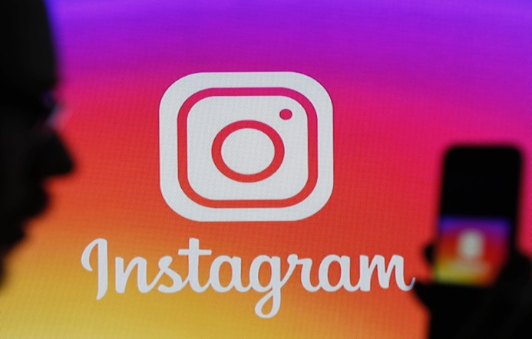

Instagram
Instagram est une plateforme puissante pour créer du contenu visuel et engager votre public clé.
Selon les dires, il est 15 fois plus puissant que Facebook.
Un bonus majeur est qu'Instagram dispose d'incroyables outils de retouche photo et de filtres faciles à utiliser qui donnent à vos photos un aspect très professionnel et attrayant !
CLIQUEZ
POUR VOIR
Le pouvoir de la vidéo - Les vidéos Instagram doivent être courtes et précises.

Slide 55
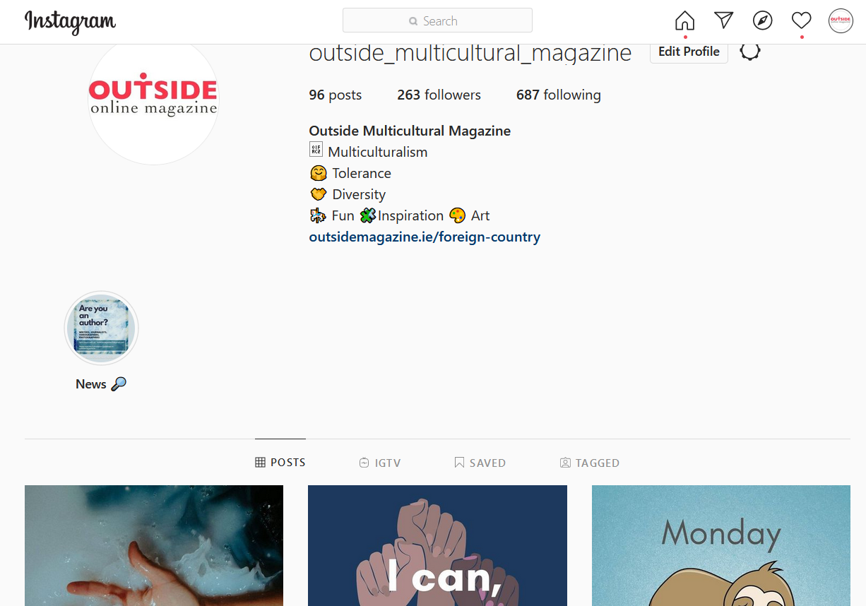
Compte Instagram : Magazine multiculturel Outside
Le magazine multiculturel Outside donne la parole à de nouvelles communautés
Ils combattent le discours négatif en communiquant des faits positifs sur la diversité et l'inclusion.
Vous pouvez suivre leur compte et échanger des idées et des commentaires.
CLIQUEZ POUR VOIR

Slide 56

Twitter
Twitter est un outil fantastique qui vous donne la possibilité d'atteindre des personnes bien au-delà de votre cercle habituel. C'est un excellent moyen d'atteindre les médias, les décideurs politiques, etc.
#
Un hashtag rendra votre contenu plus accessible et consultable par toute personne intéressée par le sujet.
?
Pouvez-vous penser à un bon hashtag pour votre nouveau message ?
CLIQUEZ POUR SUIVRE

Slide 57

Compte Twitter : Conseil des immigrés
L'Immigrant Council of Ireland est une organisation non gouvernementale nationale et indépendante qui promeut les droits des migrants.
Il serait bon de suivre autant de comptes similaires que possible, de s'engager avec eux et de suivre leur exemple en communiquant via Twitter.
CLIQUEZ POUR VOIR

Slide 58

Ne vous sentez pas stressé et contraint d'entrer dans les médias !
CLIQUEZ POUR VOUS INSPIRER
RESTEZ
CALME
ET
CONTINUEZ
N'oubliez pas que vous êtes un médiateur même si vous aidez une seule personne !

Slide 59
Des moyens innovants pour informer
Le pouvoir de l'art
La performance comme moyen de diffusion du message

Slide 60

1. Le pouvoir de l'art dans la médiation interculturelle
L'art et le dialogue interculturel Les festivals, les expositions, le théâtre, la littérature ou le cinéma comptent parmi les moyens les plus puissants dont disposent les gens pour exprimer leur vision du monde, leurs émotions et leurs opinions.
L'art est l'instrument le plus utilisé (et sous les formes les plus variées), pour se souvenir et célébrer des événements importants, pour préserver les identités collectives, pour honorer les personnes.
Grâce à l'art, les individus et les groupes exercent aussi activement leur citoyenneté et propagent leurs opinions : ils revendiquent des droits, dénoncent des atrocités, influencent l'opinion publique et encouragent l'action de leurs pairs.
L'art est utilisé pour éduquer les jeunes, animer des groupes, stimuler la solidarité et les liens collectifs et favoriser le bien-être de la communauté, ou uniquement pour toucher le monde intérieur de la spiritualité et du culte, du plaisir et de l'extase*.
*SOURCE : Art et dialogue interculturel, ÉDUCATION COMPARATIVE ET INTERNATIONALE : une diversité de voix, Allan PitmanUniversité de Western Ontario, CanadaMiguel A. PereyraUniversité de Grenade, Espagne

Slide 61

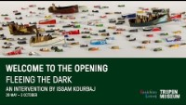
Regardez la vidéo :
Exposition « Fuir l’obscurité ».
Le Musée national néerlandais des cultures du monde a invité l'artiste d'origine syrienne Issam Kourbaj à organiser une intervention au Tropenmuseum Lichthal, où il associe ses propres œuvres à des objets de la collection qui l'inspirent. Cette intervention marque le dixième anniversaire du début de la crise en Syrie. Des milliers de bateaux miniatures, un rare herbier du XVIe siècle et bien d'autres choses encore forment Fuyant l'obscurité, une exposition sur la migration, la croissance et l'espoir.

Slide 62

2. La performance comme moyen de diffusion du message
Les représentations comprennent des pièces de théâtre, des danses, des marionnettes, des poèmes, des chansons et d'autres formats qui fournissent des informations pertinentes sur les décisions importantes en suspens, les possibilités de participer au processus décisionnel ou l'importance de la participation du public. Les outils de performance utilisent la narration comme base pour créer et communiquer des informations.
Contrairement à de nombreux outils conventionnels de participation du public, la performance implique souvent une dimension affective ou émotionnelle au partage de l'information. En tant que tel, il communique en faisant appel à l'intuition et aux sentiments plutôt qu'à une stricte persuasion logique. Le spectacle est souvent efficace dans la mesure où il apporte des informations directement à la communauté, où il divertit tout en communiquant et où il implique souvent les gens directement dans le processus.

Slide 63

Activité
FLASH MOB Voir la vidéo
À l'heure où l'Espagne connaît un taux de chômage de 26 %, Carne Cruda 2.0, un programme de la chaîne espagnole Cadena SER, a envoyé un petit orchestre faire un flash mob dans la salle d'attente d'un bureau de chômage madrilène très fréquenté.
Leur émouvante interprétation de la chanson « Here Comes The Sun » des Beatles est devenue instantanément virale dans le monde entier et a attiré l’attention internationale sur la crise économique croissante de l’Espagne.
SOURCE : https://www.youtube.com/watch?v=kS709ZyZ_YU&feature=youtu.be

Slide 64
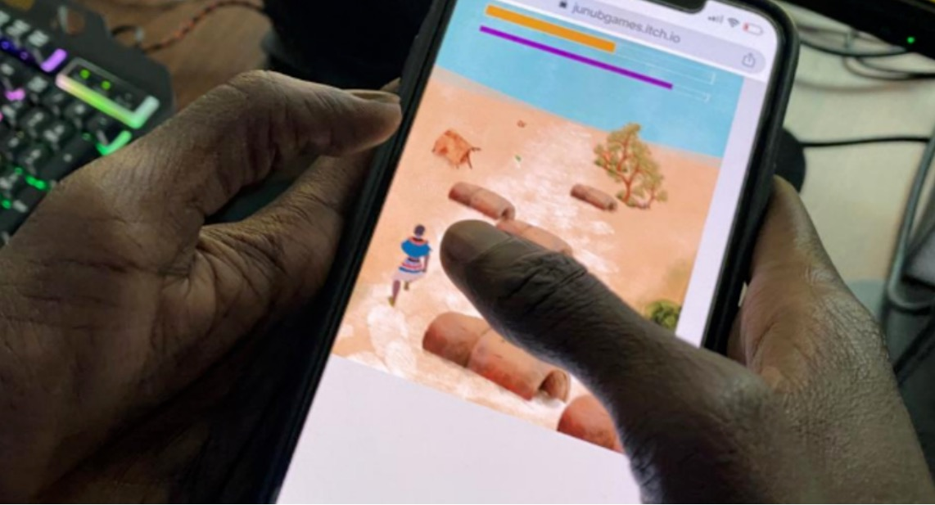
Faites un double clic sur l'image pour la lire :
Ce jeu vidéo vous permet de vous glisser dans la peau d'un réfugié.
CLIQUEZ POUR VOUS INSPIRER
Le but du jeu vidéo de Lual Mayen est de survivre à l'horrible épreuve d'un réfugié, une expérience que sa famille connaît bien, mais l'ambition du développeur de 25 ans est de changer le monde.

Slide 65

Lual Mayen, un créateur de jeux vidéo qui a vécu une expérience de réfugié dans sa vie
« Salaam », qui signifie « paix », un jeu qui est en fait un message de paix.

Slide 66
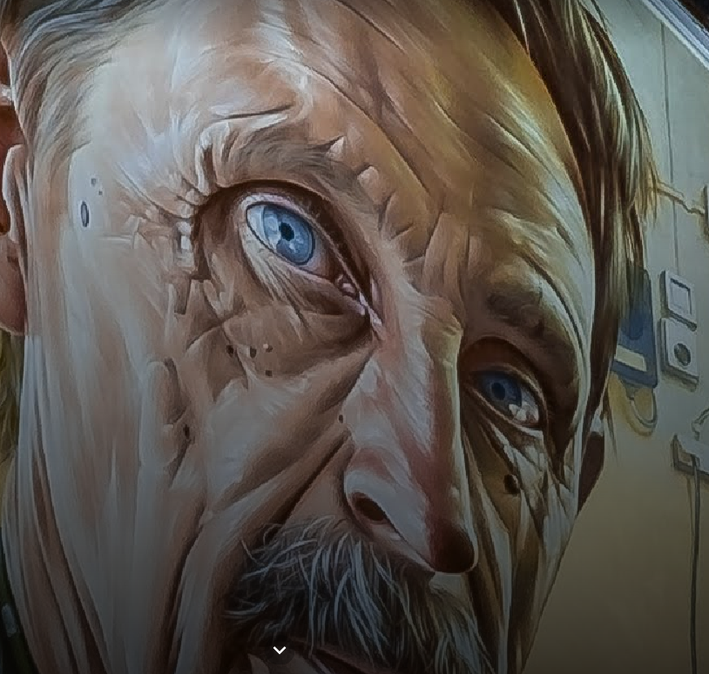
La messagerie consiste à utiliser des mécanismes pour atteindre les gens « là où ils se trouvent ».
UN SUJET DE RECHERCHE SUR GOOGLE :
Un partenariat pour l'inclusion sociale à travers l'art de la rue
Sensibilisation aux groupes marginalisés grâce à des peintures murales photoréalistes à Stavanger, en Norvège.
CLIQUEZ POUR VOUS INSPIRER

Slide 67
Prochain module 5 : Modèles de ressources - tirer parti des investissements publics et communautaires, attirer les ressources
La recherche de financements est cruciale pour la plupart des initiatives communautaires. Dans le module 5, nous montrons quelles sont les étapes exactes pour réussir la recherche de financement, de l'analyse interne à l'identification des opportunités de financement et à l'engagement de la communauté dans le processus.

Slide 68
Merci
Site Internet : www.mcmproject.eu
Facebook : @mcmproject

